Slide 1
Одуванчик
Автор : Слуцкая Светлана Александровна,
учитель
ГБОУСОШ 571.

Slide 2
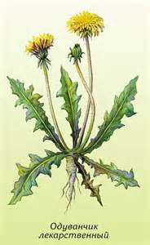
Это растение широко распро
странено и везде называется
по-разному: грядуница, пусто
дуй, молочник.
Латинское название
Taraxacum .
Состоит из стержневидного
корня, гладких листьев, тру
бчатых стеблей и соцветий-
корзинок.

Slide 3
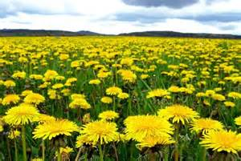
Одуванчик наш самый непод-
дельный и близкий друг из мира
растений. Он всегда рядом, хоть
и объедают его животные, топчут
люди.
Одуванчик можно встретить в
любой части света.
Растение неприхотливо к сос-
таву почвы, обилию влаги.
Если присмотреться, то виден
желобок вдоль всего листа. По
этим желобкам любая влага
собирается и стекает прямо
к корню.

Slide 4
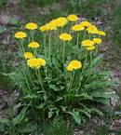
Величина куста зависит от
места, где он растёт.
На сухих, скудных, засуш-
ливых почвах его высота не
более 15 – 20 см.
Во влажных, затенённых
местах высота куста в два,
а то и в три раза больше!

Slide 5
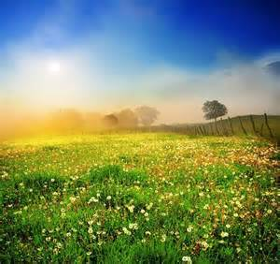
Соцветия-корзинки в течение
дня ведут себя по-разному:
во второй половине дня, в
холодную и влажную погоду
они закрываются.
Раскрываются цветки в 6 ча
сов утра и закрываются в 3
часа дня.
Эту особенность использовал
шведский естествоиспытатель
Карл Линней, когда создавал
свои знаменитые цветочные
часы.

Slide 6
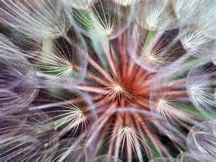
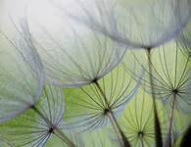
Одуванчик обладает редкой
способностью к размножению.
Его серовато-бурые семена
несутся во всех направлениях
на пушистых парашютах.
Уникально строение этих «пара
шютиков». В полёте семена не
раскручиваются, не переворачи
ваются. Опустившись на землю,
семена моментально прорастают.

Slide 7
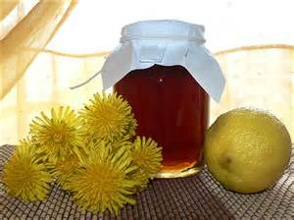
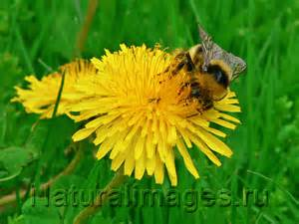
Цветёт растение с начала мая по август
и является одним из
первых медоносов.
Из поколения в поколение
передаются рецепты вкус
ных и очень полезных
блюд из одуванчика.

Slide 8
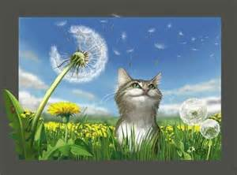
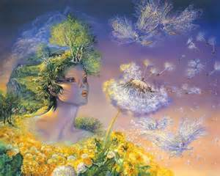
Как прохладно в чаще еловой!
Я цветы в охапке несу…
Одуванчик белоголовый,
Хорошо ли тебе в лесу?
Ты растёшь на самой опушке,
Ты стоишь на самой жаре.
Над тобою кукуют кукушки,
Соловей поёт на заре.(Е.Благинина)
На зелёной хрупкой ножке
Вырос шарик у дорожки.
Ветерочек пошуршал
И развеял этот шар.

